Slide 1
Fuentes alternas de energia
AEROGENERADORES

Slide 2
TIPOS DE FUENTE ALTERNA DE ENERGIA
CALENTADORES SOLARES
ESTUFAS SOLARES
PANELES SOLARES
BIODIGESTORES
EQUIPOS PARA PRODUCIR BIODIESEL
AEROGENERADORES INTERCAMBIADOR GGEOTERMMICO
FORMACION DE UN CAUDAL DE AGUA

Slide 3
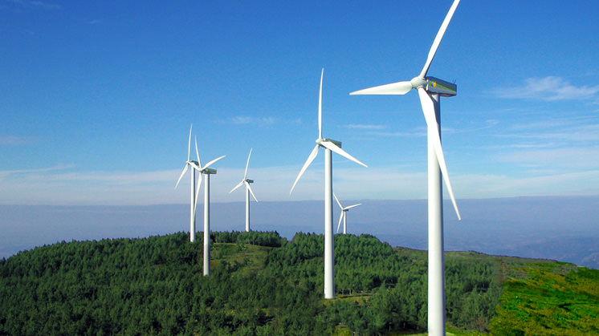
AEROGENERADORES
Es un generador eléctrico que funciona convirtiendo la energía cinética del viento en energía mecánica a través de una hélice en energía eléctrica gracias a un alternador. Sus precedentes directos son los molinos de viento que se emplean para la extracción de agua de pozos.

Slide 4
COMO FUNCIONA UN AEROGENERADOR
Las partes visibles de un aerogenerador son la góndola (carcasa que protege su mecanismo interno) y las palas del rotor (que pueden tener hasta 20 metros de longitud), además del largo mástil que sostiene el aerogenerador. En primer lugar, se encuentra una pieza llamada buje que une las palas con un eje de baja velocidad (cuyo movimiento no supera las 30 rpm) que, a su vez, está conectado a un multiplicador. Esto es lo que permite que, a pesar de que veamos que las palas del molino no se mueven a gran velocidad, al pasar por el multiplicador, ésta se acelere significativamente en el eje de alta velocidad (puede llegar a girar hasta 50 veces más rápido que el eje de baja velocidad).
De no ser por este aumento de la velocidad, el generador eléctrico (cuya potencia puede alcanzar entre 500 y 1.500 kW) no se pondría en marcha que es, a fin de cuentas, que es el que se encarga de realizar la transformación completa de la fuerza del viento en electricidad.

Slide 5
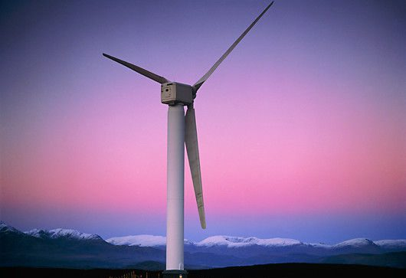
BENEFICIOS
Genera energia eolica que es una fuente de energía renovable, no contamina, es inagotable y reduce el uso de combustibles fósiles, origen de las emisiones de efecto invernadero que causan el calentamiento global.

Slide 6
PAISES QUE UTILIZAN ENERGIA EOLICA
Alemania, China, Estados Unidos e India son los cuatros países que dominan el mercado de una energía alternativa: la energía eólica. Aerogeneradores o "molinos de viento" distribuidos logísticamente en suelo o agua generan electricidad a partir del movimiento de sus aspas

Slide 7
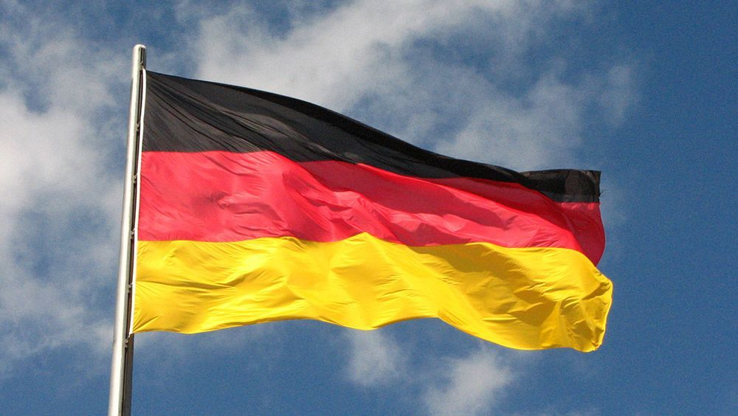




Slide 8

FUENTES DE ENERGIA EOLICA EN MEXICO

Slide 9
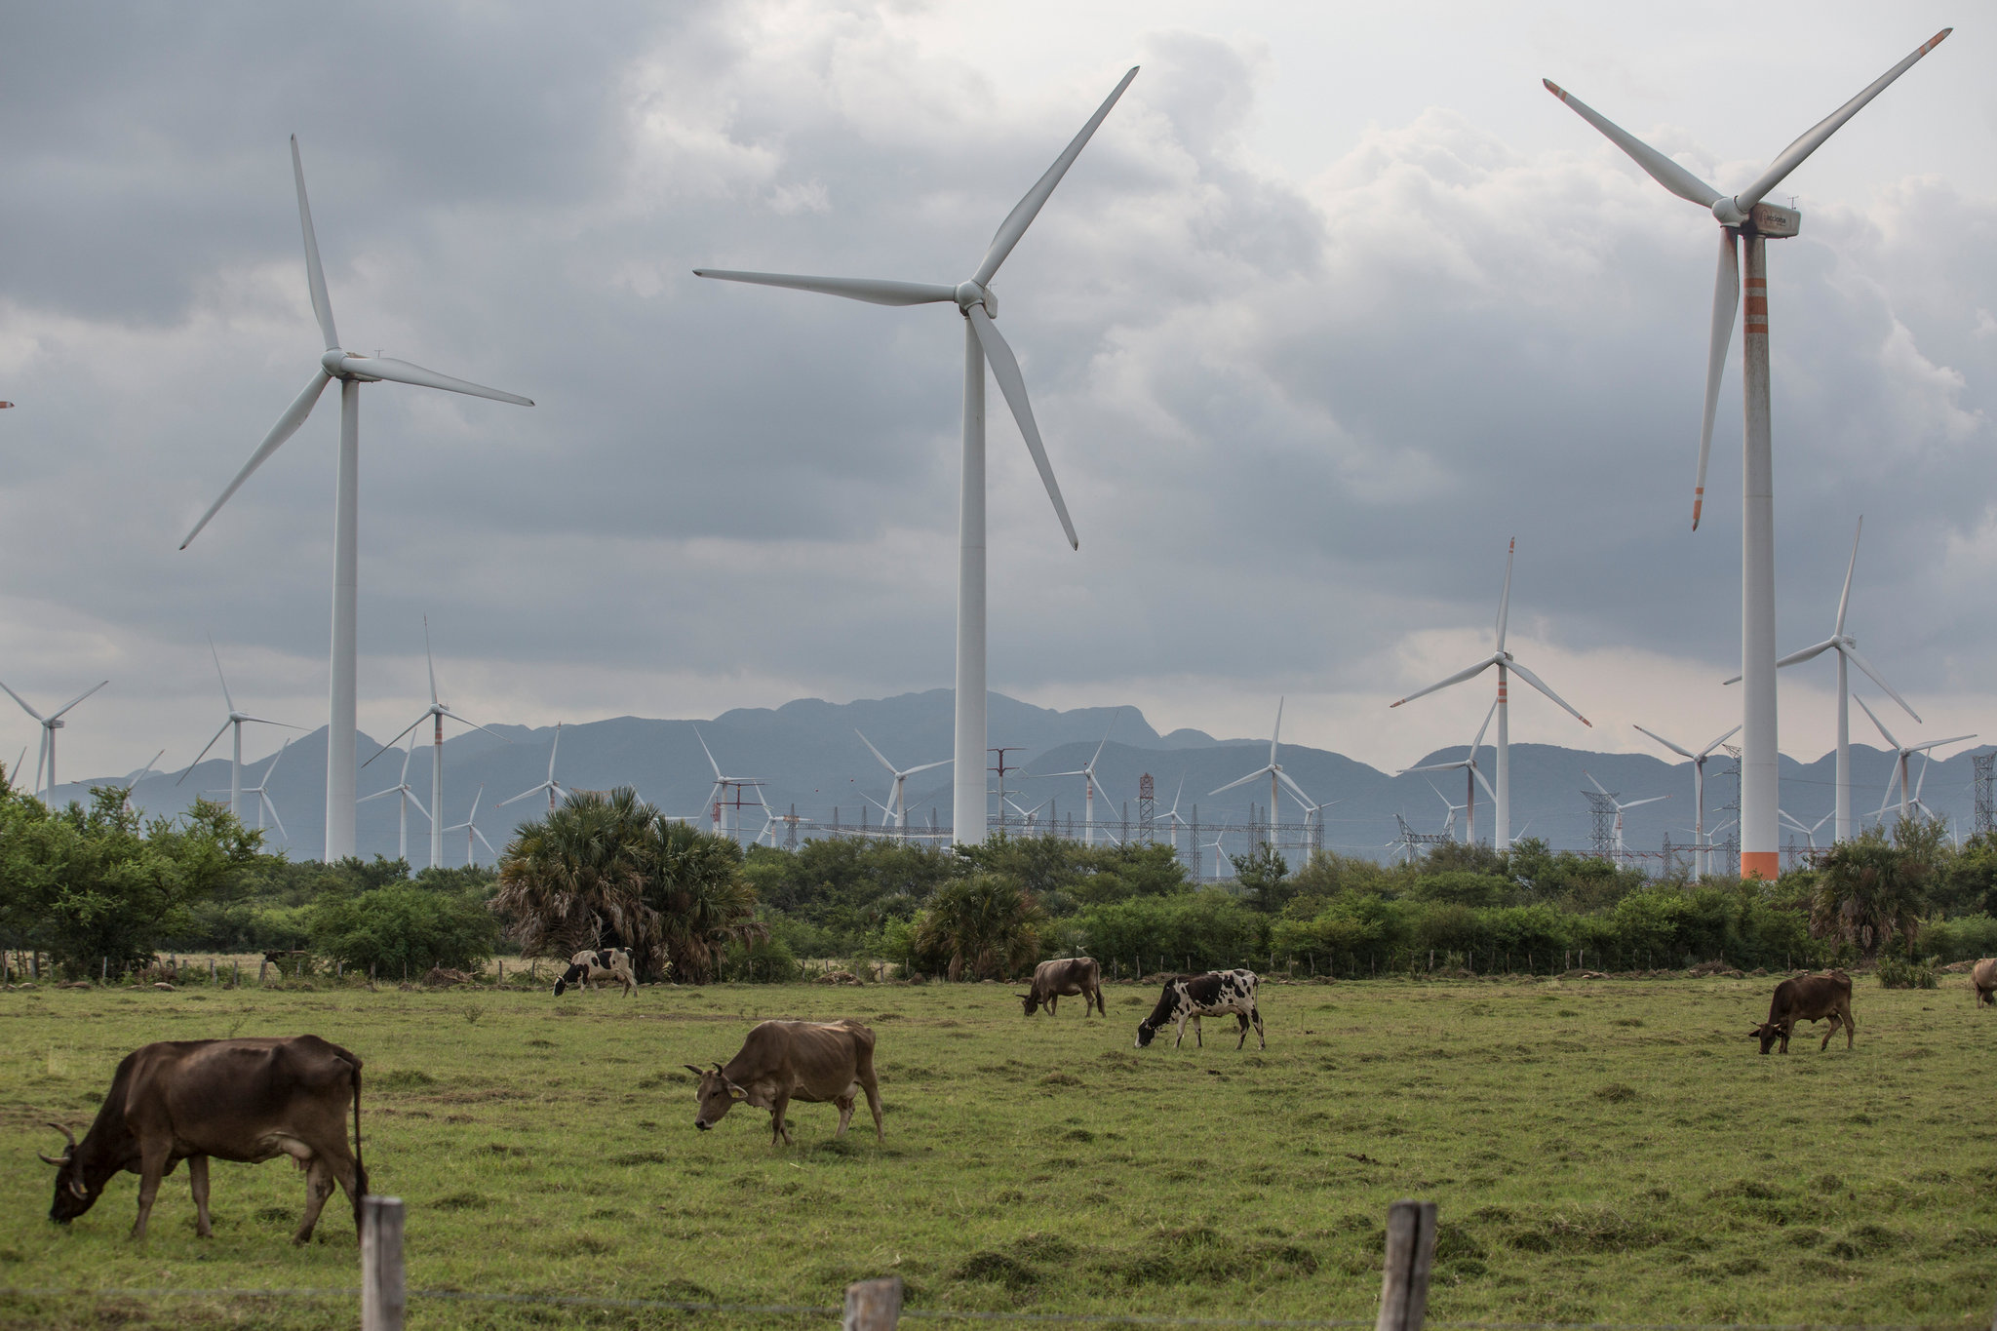
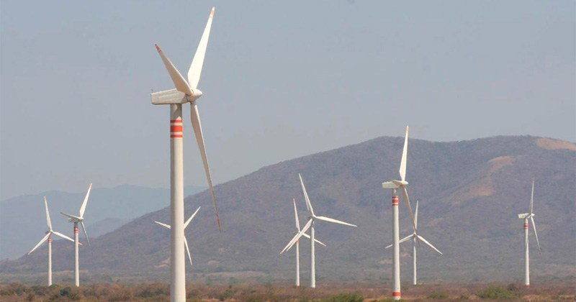
México se encuentra en 2º lugar en América Latina como generador de energía eólica. Estos son los estados que generarán más megavatios con energía eólica en 2018. Oaxaca: 5,564 megaviatios. Tamaulipas: 1,350 megavatios.

Slide 10
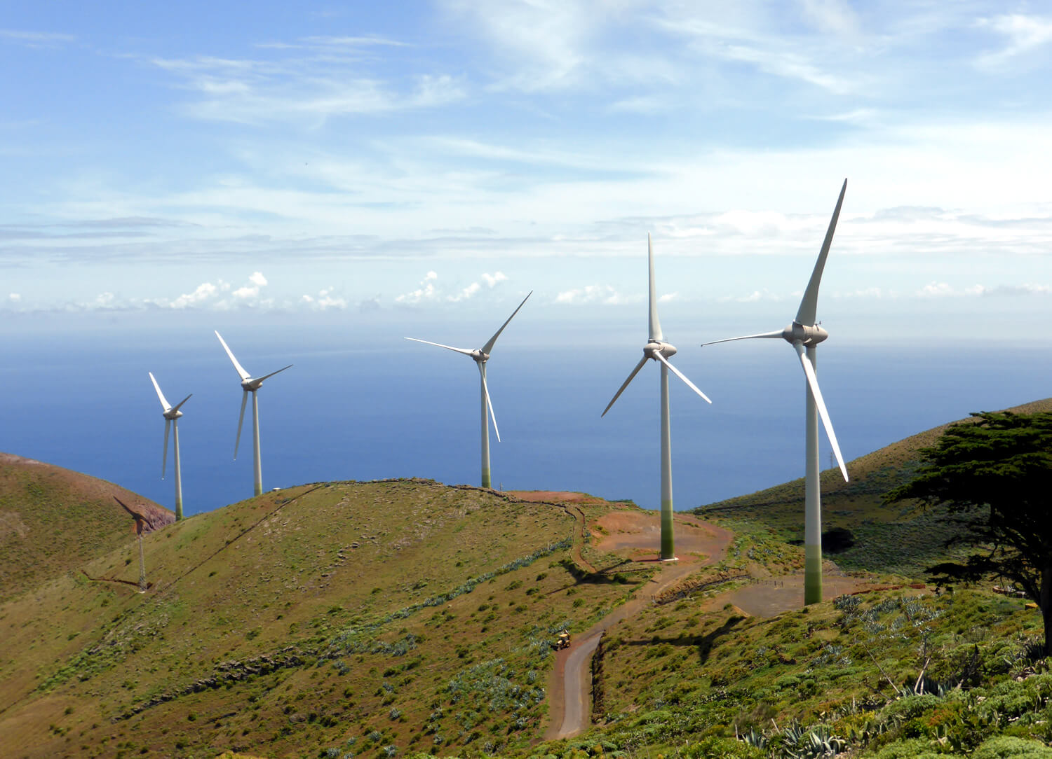
Oaxaca es un gigante en energía eólica, en Juchitán se estrenó el parque eólico más grande de México y América Latina. ... Se trata de 'Eólica del Sur', un parque con 132 turbinas con capacidad para generar 396 MW, construido en 5,000 hectáreas de los municipios de Juchitán y El Espinal.

Slide 11
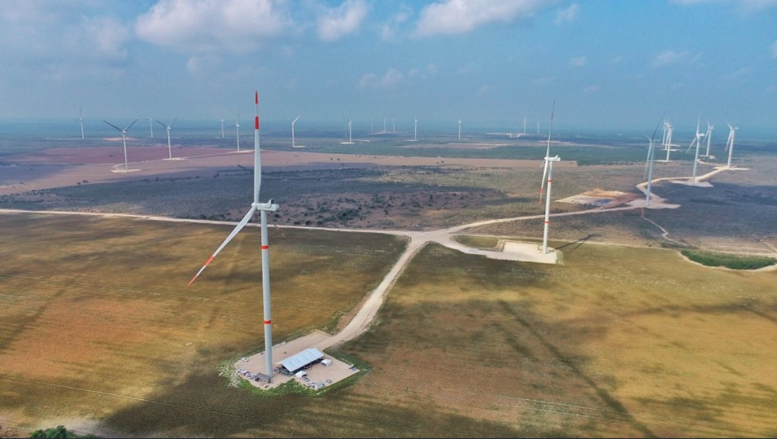
El estado de Tamaulipas ocupa el segundo lugar a nivel nacional en generación de energía eólica, sólo detrás de Oaxaca; aumentando la generación de 54 megawatts que se producían en septiembre de 2016 a poco más mil megawatts que se general actualmente

